Slide 1

Oblast lidského kapitálu (potenciálu) organizace
Podtitul prezentace
Ing. Žaneta Rylková, Ph.D.
Management výkonnosti podniků

Slide 2
Obsah
Historický vývoj intelektuálního kapitálu
Lidský kapitál
Strukturální kapitál
Zdroje v oblasti potenciálů
Hybné síly dosažení cílů organizace
Prostor pro doplňující informace, poznámky
Notes:
csvukrs

Slide 3
Úvod
Z interních procesů generují požadavky na znalosti a dovednosti (aplikace ABM), školení a techniky řízení kvality, technologické vybavení – informační systém provozních procesů, na kultura (prostředí) pro pozitivní změny (vývoj a změny provozních procesů, motivace pro hodnotové řízení).
Prostor pro doplňující informace, poznámky
Notes:
csvukrs

Slide 4
Úvod
Oblast je označována jako oblast „učení se a růstu“ (někdy se v literatuře používá označení : „Perspektiva zaměstnanců“, „Perspektiva znalosti“, „Perspektiva inovací“, „Perspektiva budoucnosti“).
Cíle v oblasti potenciálů vytvářejí „infrastrukturu“, která umožňuje, aby mohlo být dosaženo cílů v ostatních oblastech podniku.
Při orientaci podniků na krátkodobou finanční výkonnost, nebyl „prostor“ na investice do zaměstnanců (např. finanční prostředky na rozšiřování schopností a dovedností zaměstnanců). Rovněž efektivnost informačního systému pokulhávala za potřebami příslušných pracovníků.
Prostor pro doplňující informace, poznámky
Notes:
csvukrs

Slide 5
Historický vývoj intelektuálního kapitálu
Mechanocentrický model
Začátek 20. století, lidský faktor v řízení, taylorismus, člověk součástí technického systému, (elementární pracovní úkony a jejich využití ve výrobním procesu v optimálním složení), personální práce zúžená do podoby „administrativního výkonu“, „zaměstnanec = robot“
Prostor pro doplňující informace, poznámky
Notes:
csvukrs

Slide 6
Historický vývoj intelektuálního kapitálu
Sociocentrický model
Na přelomu 20. a 30. let se vnořuje do problematiky lidských vztahů fungování člověka jako specifického sociálního systému.
V řízení je nutno vzít v úvahu specifické sociální potřeby člověka, komplexní plány personálního a sociálního rozvoje, personální řízení (ne pouze administrativa), odborný výcvik a výcvik mistrů
Prostor pro doplňující informace, poznámky
Notes:
csvukrs

Slide 7
Historický vývoj intelektuálního kapitálu
Antropocentrický model
V osmdesátých létech se začíná formovat současná koncepce personální práce: řízení lidských zdrojů. Strategické aspekty a vnější vlivy, člověk jako vysoce individualizovaný, organizovaný a prosociálně nastavený systém
Prostor pro doplňující informace, poznámky
Notes:
csvukrs

Slide 8
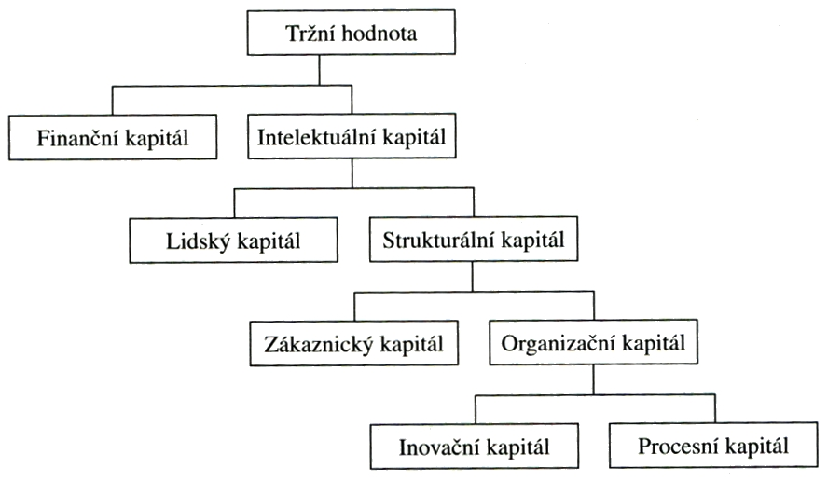
Model intelektuálního kapitálu
(Dvořáková, Management lidských zdrojů)
Prostor pro doplňující informace, poznámky
Notes:
csvukrs

Slide 9
Lidský kapitál
definován jako znalosti, které si zaměstnanci vezmou s sebou, když opouští organizaci. Zahrnuje znalosti, dovednosti, zkušenosti a schopnosti lidí. Některé z těchto znalostí se mohou týkat výhradně jednotlivce, jiné mohou být obecné.
Příkladem lidského kapitálu je schopnost inovovat, kreativita, know-how, předchozí zkušenosti, týmová kapacita, flexibilita zaměstnanců,pracovní motivace a spokojenost, schopnost učení se, loajalita, vzdělávání.
Prostor pro doplňující informace, poznámky
Notes:
csvukrs

Slide 10
Strukturální kapitál
se rozumí znalosti, které zůstanou v organizaci na konci pracovního dne. Zahrnuje organizační postupy, procedury, systémy,kulturu, databáze apod.
Jedná se např. o organizační flexibilitu, dokumentační služby, existenci znalostního centra, využívání informačních a komunikačních technologií, schopnost organizace učit se. Některé z nich mohou být chráněny zákonem a stát se právem duševního vlastnictví.
Prostor pro doplňující informace, poznámky
Notes:
csvukrs

Slide 11
Měření a vykazování intelektuálního kapitálu
obtížná uchopitelnost, a tedy i měřitelnost, protože zahrnuje znalosti, zkušenosti zaměstnanců, výzkum a vývoj, technologii, organizační strukturu a marketing.
vlastníkem lidského kapitálu v podobě znalostí a intelektuální bystrosti je člověk
intelektuální kapitál vlastní každá organizace a je pro ni unikátní
Prostor pro doplňující informace, poznámky
Notes:
csvukrs

Slide 12
Zdroje, kterými se oblast potenciálu zabývá
Zaměstnanci
Inovace
Kreativita
Technologie
Informace
Informační systémy
Kultura podniku
Prostor pro doplňující informace, poznámky
Notes:
csvukrs

Slide 13
Zdroje, kterými se oblast potenciálu zabývá
Na základě zkušeností získaných při tvorbě měření a řízení výkonnosti byly vytipovány tyto tři stěžejní oblasti perspektivy učení se a růstu:
  schopnosti zaměstnanců,
  schopnosti informačního systému,
  motivace, delegování pravomocí a angažovanost.
Prostor pro doplňující informace, poznámky
Notes:
csvukrs

Slide 14
Hybné síly pro dosažení cílů organizace
Kompetence zaměstnanců
Technologická infrastruktura
Klima v organizaci
Prostor pro doplňující informace, poznámky
Notes:
csvukrs

Slide 15
Hybné síly pro dosažení cílů organizace
Schopnosti zaměstnanců: Jednou z nejdramatičtějších změn v manažerském myšlení za posledních dvacet let je změna role zaměstnanců podniku.
Jde o revoluční transformaci manažerského postoje z období průmyslového věku směrem k myšlení věku informačního.
Prostor pro doplňující informace, poznámky
Notes:
csvukrs

Slide 16
Měřítka zaměstnaneckých cílů
Tři klíčová měřítka zaměstnaneckých cílů:
  spokojenost zaměstnanců,
  udržení zaměstnanců,
  produktivita zaměstnanců.
Prostor pro doplňující informace, poznámky
Notes:
csvukrs

Slide 17
Spokojenost zaměstnanců - měřítka
Spokojenost zaměstnance se odrazí na spokojenosti zákazníka.(výrazně u společností poskytujících služby).
Měření spokojenosti zaměstnanců prostřednictvím dotazníků, které následně vyhodnocuje vedení firmy.
Prostor pro doplňující informace, poznámky
Notes:
csvukrs

Slide 18
Udržení zaměstnance - měřítka
cílem je udržet zaměstnance, na kterých má podnik dlouhodobý zájem,
dlouhodobá investice do zaměstnanců při jejich nechtěném odchodu znamená jednak ztrátu intelektuálního kapitálu, se kterým odcházejí i vložené prostředky,
udržení klíčových zaměstnanců lze měřit procentuelním podílem jejich obratu,
nutno zohlednit přirozený odchod zaměstnanců (do starobního důchodu)
Prostor pro doplňující informace, poznámky
Notes:
csvukrs

Slide 19
Produktivita práce na zaměstnance - měřítka
Cílem je změřit výstup vyprodukovaný zaměstnanci a počtem zaměstnanců, kteří se na produkci podíleli.
Existuje řada možností:
  zisk na zaměstnance,
  tržby na zaměstnance (nezahrnuje náklady!), manažeři mají možnost ovlivnit čitatele respektive jmenovatele měřítka, snižováním počtu zaměstnanců lze většinou dosáhnou krátkodobého efektu, hrozí však ztráta dlouhodobých schopností.
  příspěvek na úhradu na zaměstnance
  přidaná hodnota na zaměstnance (přidaná hodnota je položkou ve výkazu zisků a ztrát)
Prostor pro doplňující informace, poznámky
Notes:
csvukrs

Slide 20
Možnosti informačního systému - měřítka
podíl procesů, kde výměna a zpracování informací probíhá v reálném čase,
doba (trvání) potřebná pro získání potřebných informací,
rychlost zpětné vazby o vzniku nákladů a výnosů,
procentuální podíl zaměstnanců, k nimž mají zákazníci přístup v reálném čase.
Prostor pro doplňující informace, poznámky
Notes:
csvukrs

Slide 21
Motivace, delegování pravomoci a angažovanost
Úspěch podniku je podmíněn vhodnou motivací pracovníků k plnění klíčových cílů.
Jedním z měřítek motivace je počet podnětů (zlepšovacích návrhů) na zaměstnance. Toto měřítko zachycuje vývoj účasti zaměstnanců na zlepšování výkonnosti podniku.
Významný je rovněž počet implementovaných podnětných návrhů. Bez zpětné vazby pro zaměstnance o „způsobu naložení“ s jeho podnětem je motivační systém neúčinný.
Měřítkem angažovanosti může být hodnocení „týmové práce“ v podniku. Týmová práce je důkazem toho, že členové týmu sdílejí společnou myšlenku a ideu, charakteristická je zde nezištnost spolupráce, tj. opuštění ryze osobních (sobeckých) zájmů a výhod ve prospěch týmu.
Prostor pro doplňující informace, poznámky
Notes:
csvukrs

Slide 22
Oblast řízení, růstu, učení se
Personální zdroje: využití znalostí, know-how.
Informačních zdroje: schopnosti informačního systému a technologií.
Organizační zdroje: přizpůsobení organizace podniku přijaté strategií (včetně kultury firmy).
Inovační faktory: finanční prostředky, leader, informace, lidský kapitál, spolupráce, inovační kultura.
Prostor pro doplňující informace, poznámky
Notes:
csvukrs

Slide 23
Strategická měřítka oblasti potenciálů
Základní výstupy:
  Produktivita týmů i jednotlivců při plnění úkolů v interních procesech
  Výsledky plánu rozvoje, kvalifikace zaměstnanců
  Výsledky plánu rozvoje informačního systému
  Výsledky inovačních aktivit
Prostor pro doplňující informace, poznámky
Notes:
csvukrs

Slide 24
Strategická měřítka oblasti potenciálů
Hybné síly výkonnosti:
  Zavedení metod řízení nákladů ABC
  Program zvyšování kvalifikace pracovníků (inovace, informatika)
  Plán rozvoje osobní angažovanosti pracovníků
  Plán rozvoje inovačních faktorů
Prostor pro doplňující informace, poznámky
Notes:
csvukrs

Slide 25
Shrnutí
Vytváření podmínek k tomu, aby bylo dosaženo výsledků v třech předchozích perspektivách.
Uvědomit si, že prostředkem pro dosažení výkonnosti jsou lidé, systémy, procedury, inovace.
Důležité jsou schopnosti lidí, informačního systému, inovační faktory, v oblasti manažerské práce to je motivace, delegování, pravomoci a angažovanost.
Do zaměstnaneckých cílů patří 3 klíčová měřítka: spokojenost zaměstnanců, udržení zaměstnanců, produktivita zaměstnanců.
Prostor pro doplňující informace, poznámky
Notes:
csvukrs

